Slide 1

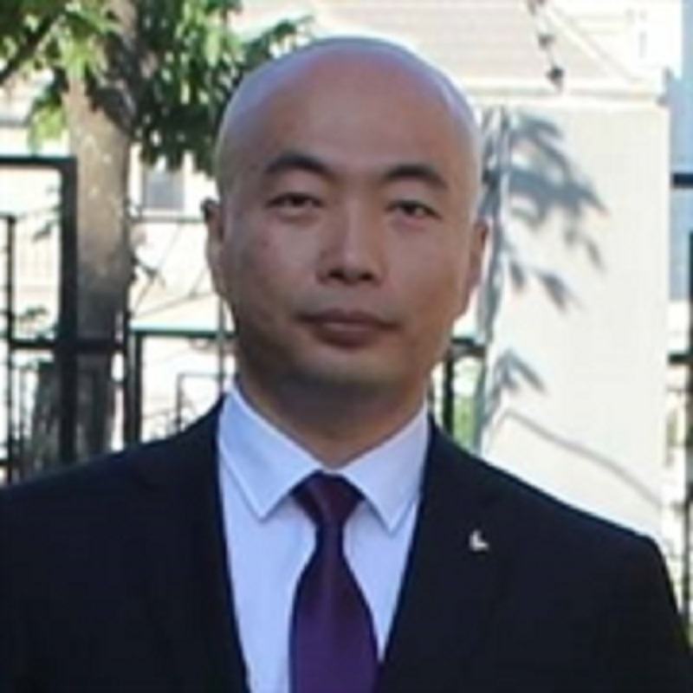
Go 语言快速入门
杨旭
微软 MVP，C#/Go/C++/Rust/Haskell
公众号: vNext

Slide 2
12. 函数

Slide 3
为什么需要函数
做一件事通常需要很多步骤，每个步骤可以分解为独立的函数，这些函数以后可能会复用到。

Slide 4
函数声明
Go 在标准库文档中列出了标准库每个包中声明的函数。
例如：
rand 包的 Intn：func Intn(n int) int
它的用法：num := rand.Intn(10)

Slide 5
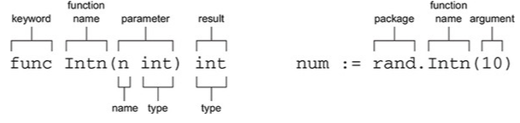
函数声明
使用 func 关键字声明函数

Slide 6
函数声明
在 Go 里，大写字母开头的函数、变量或其它标识符都会被导出，对其它包可用。
小写字母开头的就不行。

Slide 7
函数声明
形式参数：parameter
实际参数：argument

Slide 8
函数声明 – 多个参数
函数的参数可以是多个：
func Unix(sec int64, nsec int64) Time
调用：future := time.Unix(12622780800, 0)

Slide 9
函数声明 – 多个参数
函数声明时，如果多个形参类型相同，那么该类型只写一次即可：
func Unix(sec int64, nsec int64) Time
func Unix(sec, nsec int64) Time
这种简化是可选的。

Slide 10
函数声明 – 返回多个值
Go 的函数可以返回多个值：
countdown, err := strconv.Atoi("10")
该函数的声明如下：
func Atoi(s string) (i int, err error)
函数的多个返回值需要用括号括起来，每个返回值名字在前，类型在后。声明函数时可以把名字去掉，只保留类型：
func Atoi(s string) (int, error)

Slide 11
函数声明 – 可变参数函数
Println 是一个特殊的函数，它可以接收一个、二个甚至多个参数，参数类型还可以不同：
fmt.Println("Hello, playground")
fmt.Println(186, "seconds")
Println 的声明是这样的：
func Println(a ...interface{}) (n int, err error)
… 表示函数的参数的数量是可变的。
参数 a 的类型为 interface{}，是一个空接口。
… 和空接口组合到一起就可以接受任意数量、类型的参数了

Slide 12
小测试
调用函数时使用的是实参还是形参？
形参
诸如 Contains 和 contains 这两个函数会有什么区别？
大写的方法可以被同一个包里的其他函数调用，小写的函数不可以
函数声明中的 … 表示什么意思？
将所有的元素都追加进去

Slide 13

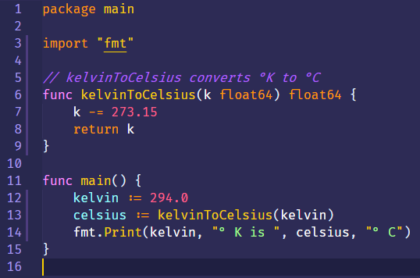
编写函数
例子
函数按值传递参数
同一个包中声明的函数在调用彼此时不需要加上包名。

Slide 14
小测试
将代码拆分为函数有什么好处？
降低代码耦合，复用率更高，

Slide 15
作业题
修改这段代码：
复用 kelvinToCelsius 函数，将 233K 转化为 ℃。
编写 celsiusToFahrenheit 函数，它可将摄氏度转化为华氏度。
公式为 (c x 9.0/5.0) + 32.0
编写 kelvinToFahrenheit 函数，看看它能否将 0K 转化为约 -459.67℉

Slide 16

谢谢！
公众号：vNext
（专注 Rust & Go 等酷技术 ）

